Slide 1
Chúa Nhật 30 Thường Niên
Năm A
30th Sunday in Ordinary Time Year A
25/10/2020
Hùng Phương & Thanh Quảng thực hiện

Slide 2
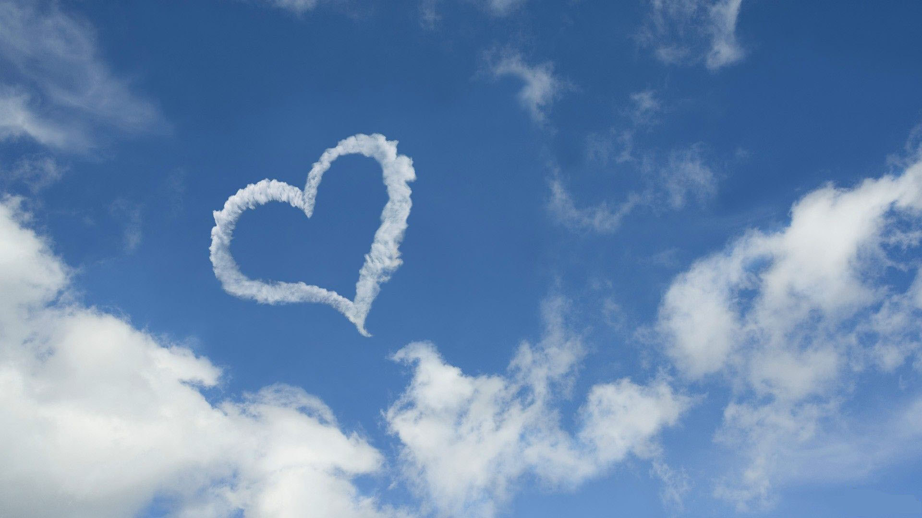
Chúa Nhật 30 Thường Niên Năm A
30th Sunday in Ordinary Time Year A
25/10/2020

Slide 3
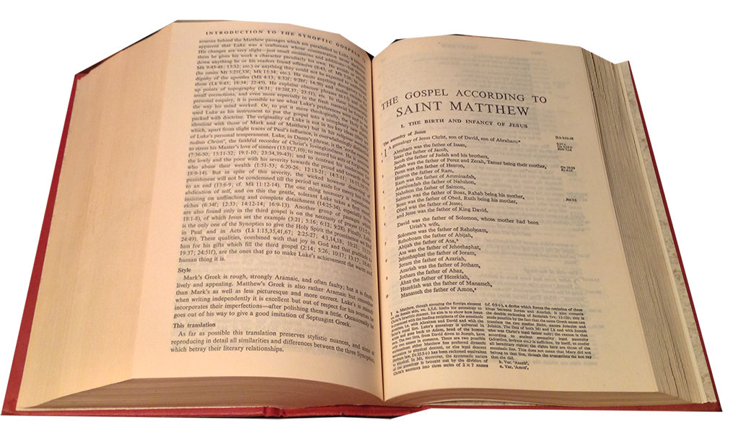
Gospel Matthew
22:34-40
Phúc Âm theo
Thánh Mát-thêu
22:34-40

Slide 4
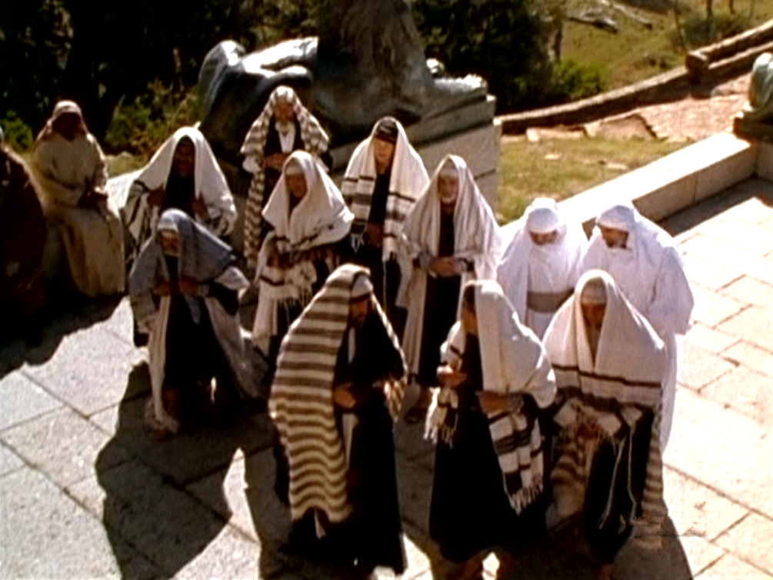
When the Pharisees heard that Jesus had silenced the Sadducees they got together and,
Khi nghe tin Đức Giê-su đã làm cho nhóm Xa-đốc phải câm miệng, thì những người Pha-ri-sêu họp nhau lại.

Slide 5
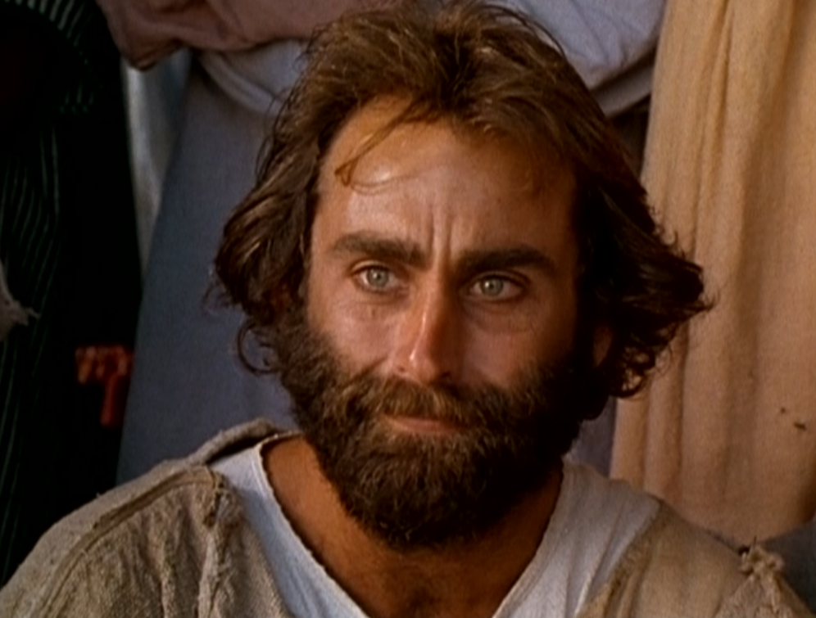
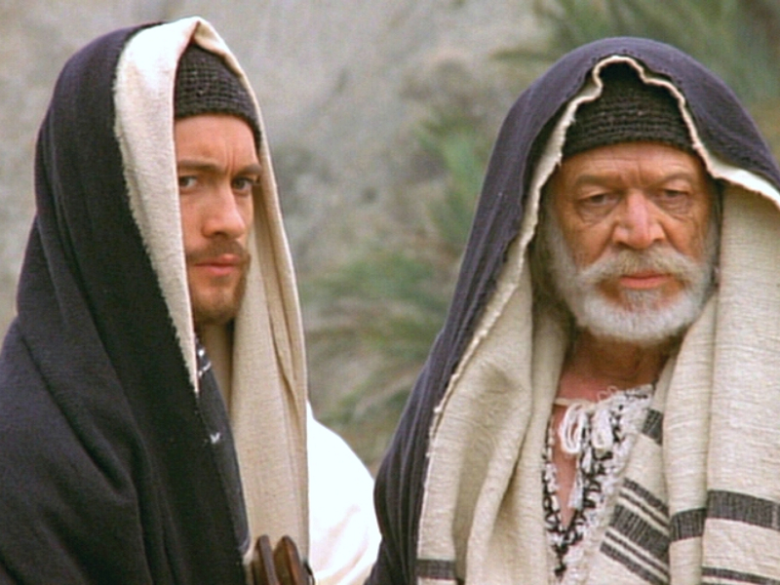
to disconcert him, one of them put a question,
Rồi một người
thông luật trong nhóm hỏi Đức
Giê-su để thử Người rằng:

Slide 6
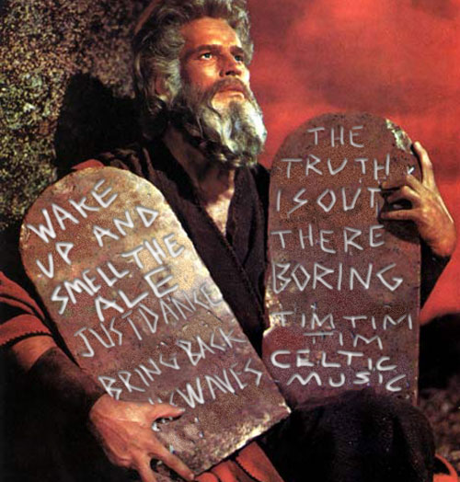
‘Master, which is the greatest commandment of the law?’
"Thưa Thầy, trong sách Luật Mô-sê, điều răn nào là điều răn trọng nhất?"

Slide 7
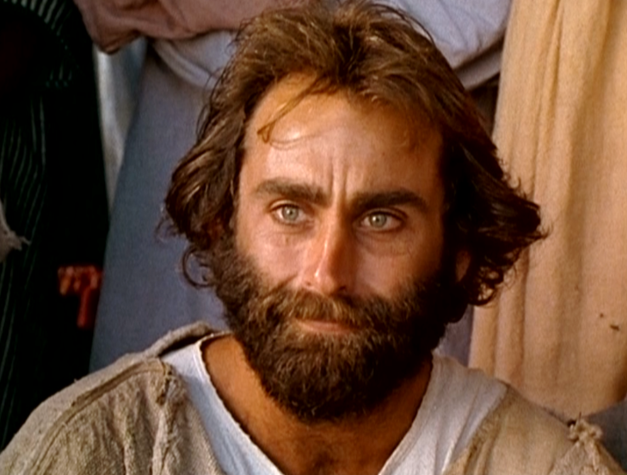
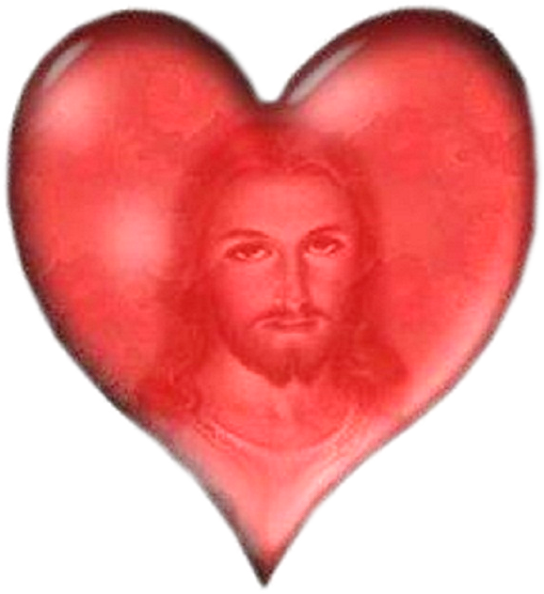
Jesus said, ‘You must love the Lord your God with all your heart, with all your soul, and with all your mind.
Đức Giê-su đáp: "Ngươi phải yêu mến Đức Chúa, Thiên Chúa của ngươi, hết lòng, hết linh hồn
và hết trí khôn ngươi.

Slide 8
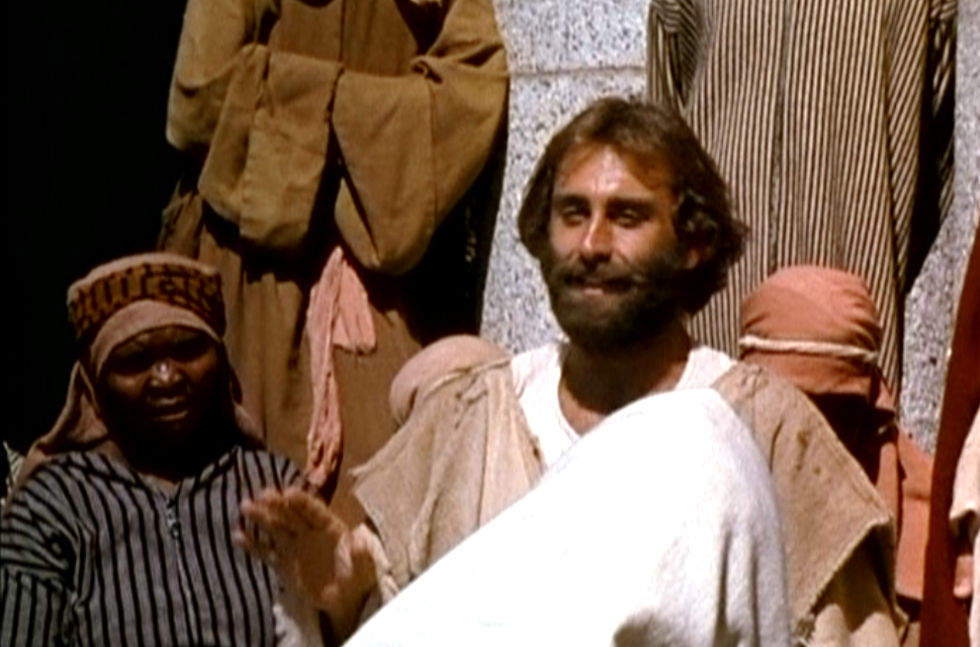
This is the greatest
and the first commandment.
Đó là điều răn quan trọng nhất
và điều răn thứ nhất.

Slide 9
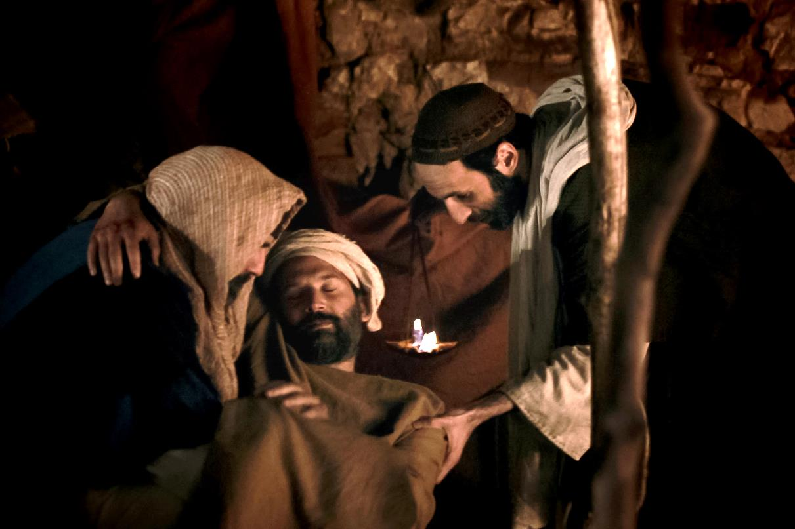
The second resembles it: you must love your neighbour as yourself.
Còn điều răn thứ hai, cũng giống điều răn ấy, là: Ngươi phải yêu người thân cận như chính mình.

Slide 10
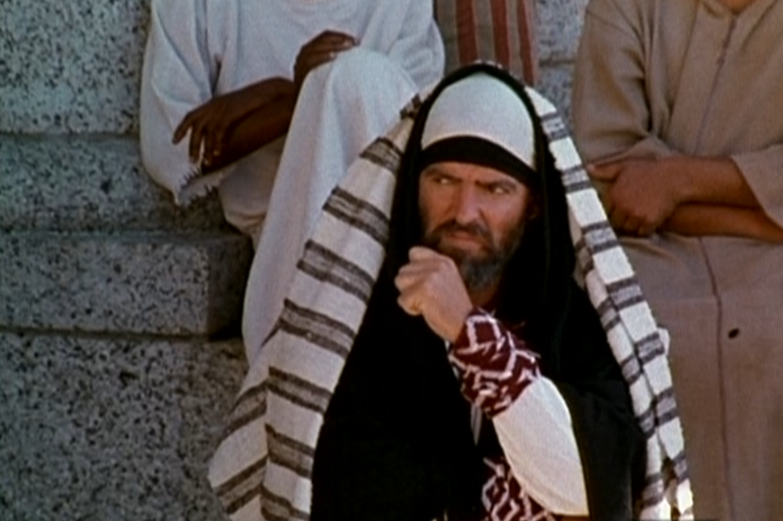
On these two commandments hang the whole Law, and the Prophets also...
Tất cả Luật Mô-sê và các sách ngôn sứ đều tuỳ thuộc vào hai điều răn ấy.“

Slide 11
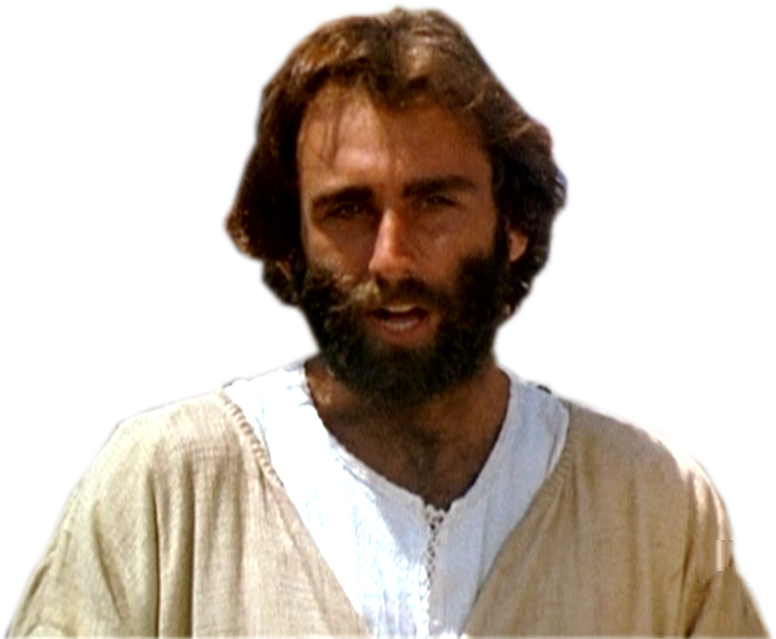
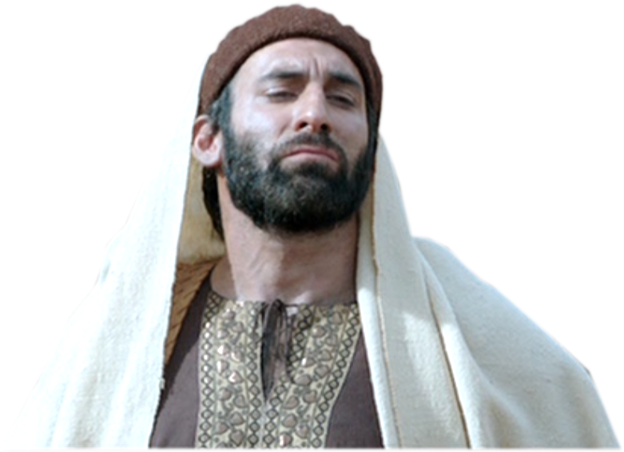
Chúa Nhật 30
Thường Niên Năm A
30th Sunday in Ordinary Time Year A
25/10/2020

Slide 12
30th Sunday in Ordinary Time Year A
Chúa Nhật 30 Thường Niên Năm A

Slide 13
25/10/2020

